Slide 1
격리성 수준과 로그
발표자- JiYong Kim

Slide 2
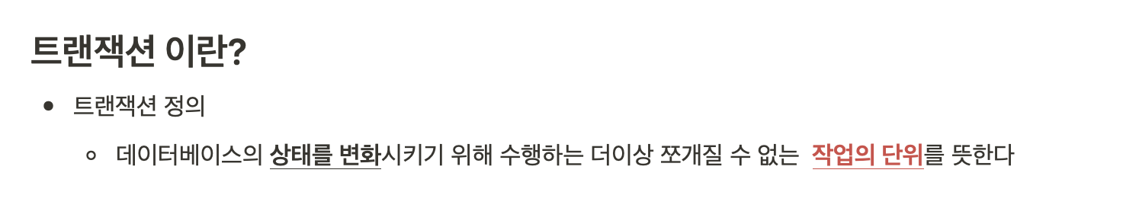

Slide 3
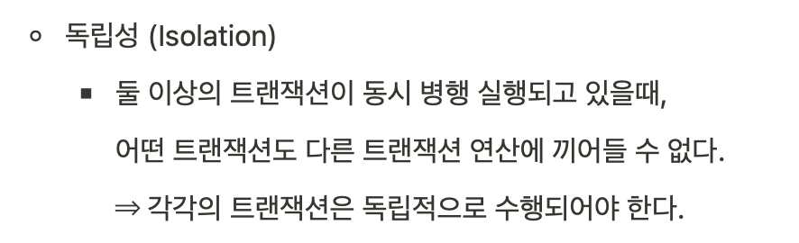
Notes:
동시에 여러 트랜잭션이 처리될 때
특정 트랜잭션이 다른 트랜잭션에서 변경하거나 조회하는 데이터를 볼 수 있도록 허용할지 말지를 결정하는 것.

Slide 4
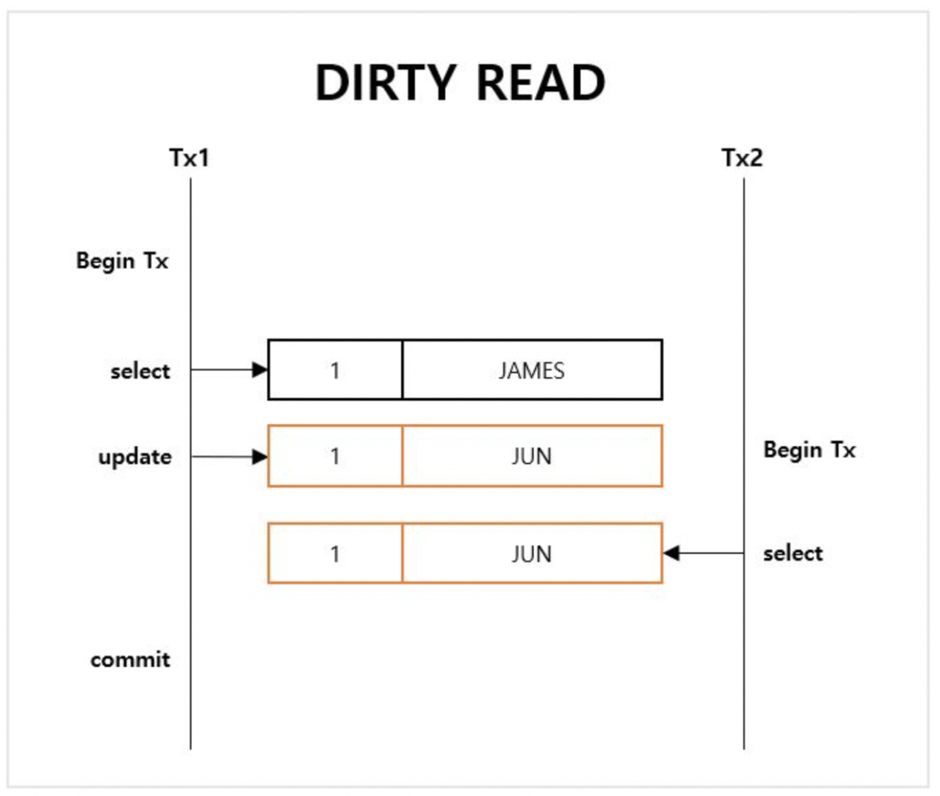
<트랜잭션에서 발생할 수 있는 문제들>
Notes:
동시에 여러 트랜잭션이 처리될 때
특정 트랜잭션이 다른 트랜잭션에서 변경하거나 조회하는 데이터를 볼 수 있도록 허용할지 말지를 결정하는 것.

Slide 5
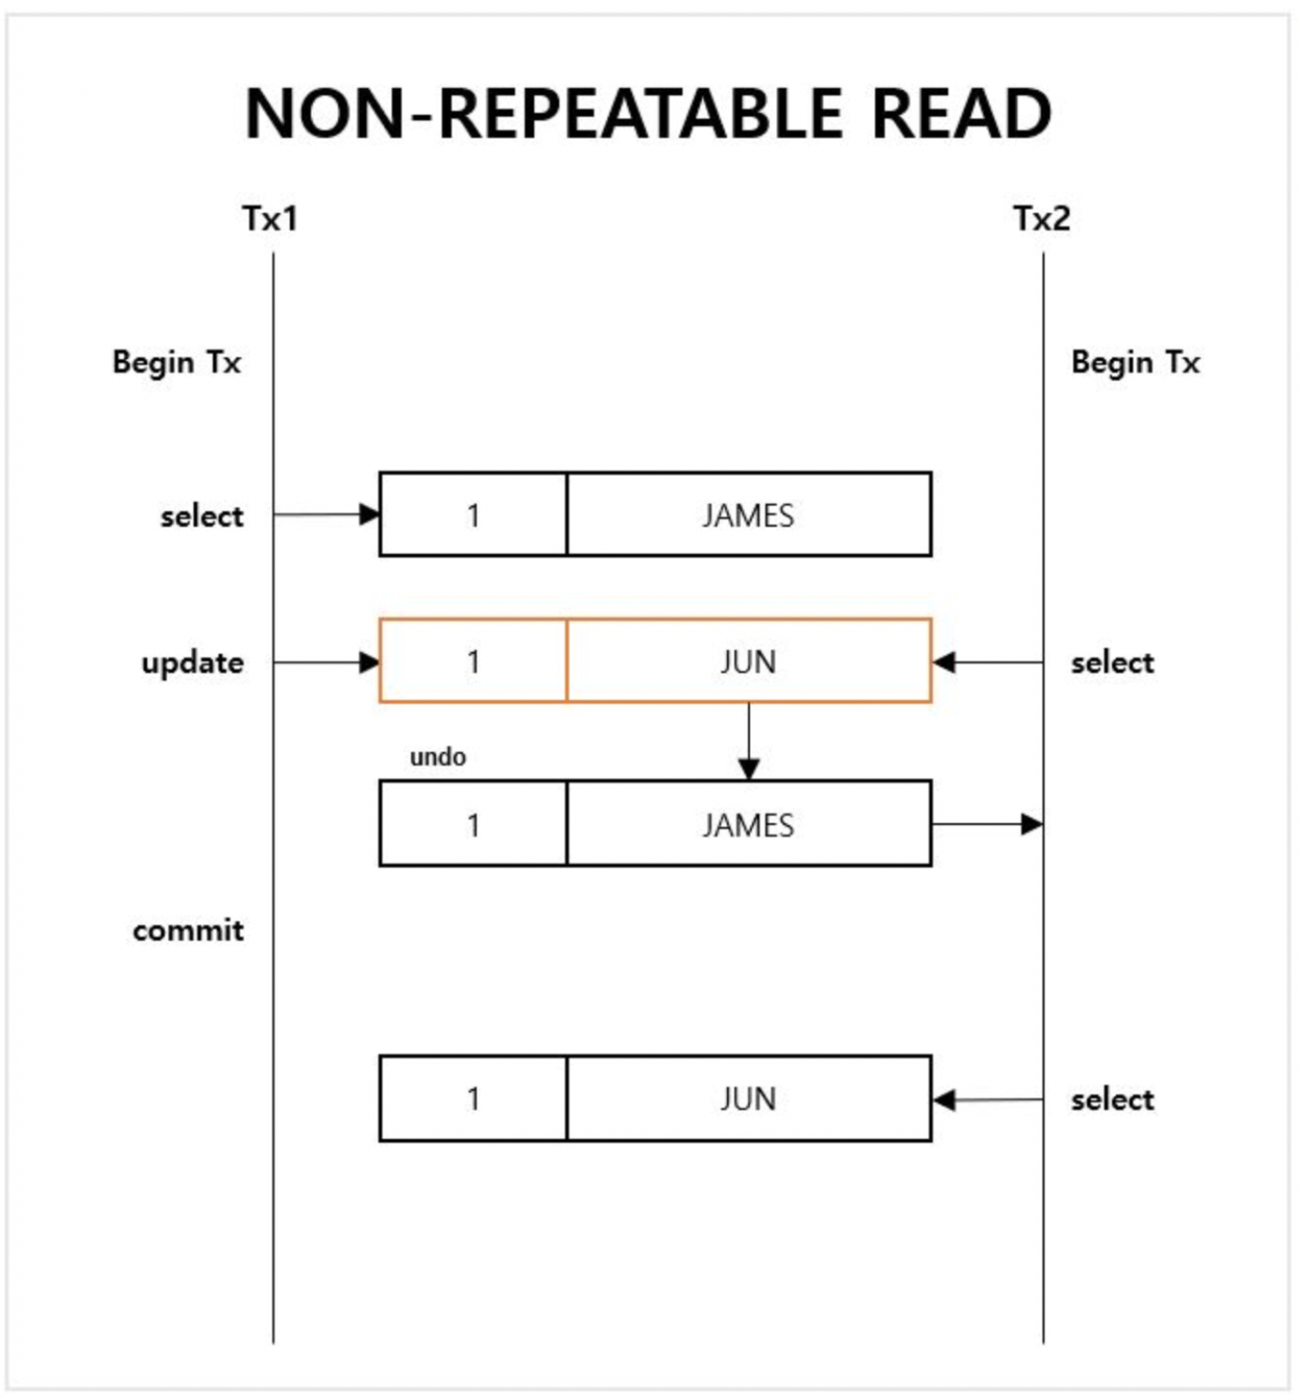
<트랜잭션에서 발생할 수 있는 문제들>
Notes:
동시에 여러 트랜잭션이 처리될 때
특정 트랜잭션이 다른 트랜잭션에서 변경하거나 조회하는 데이터를 볼 수 있도록 허용할지 말지를 결정하는 것.

Slide 6
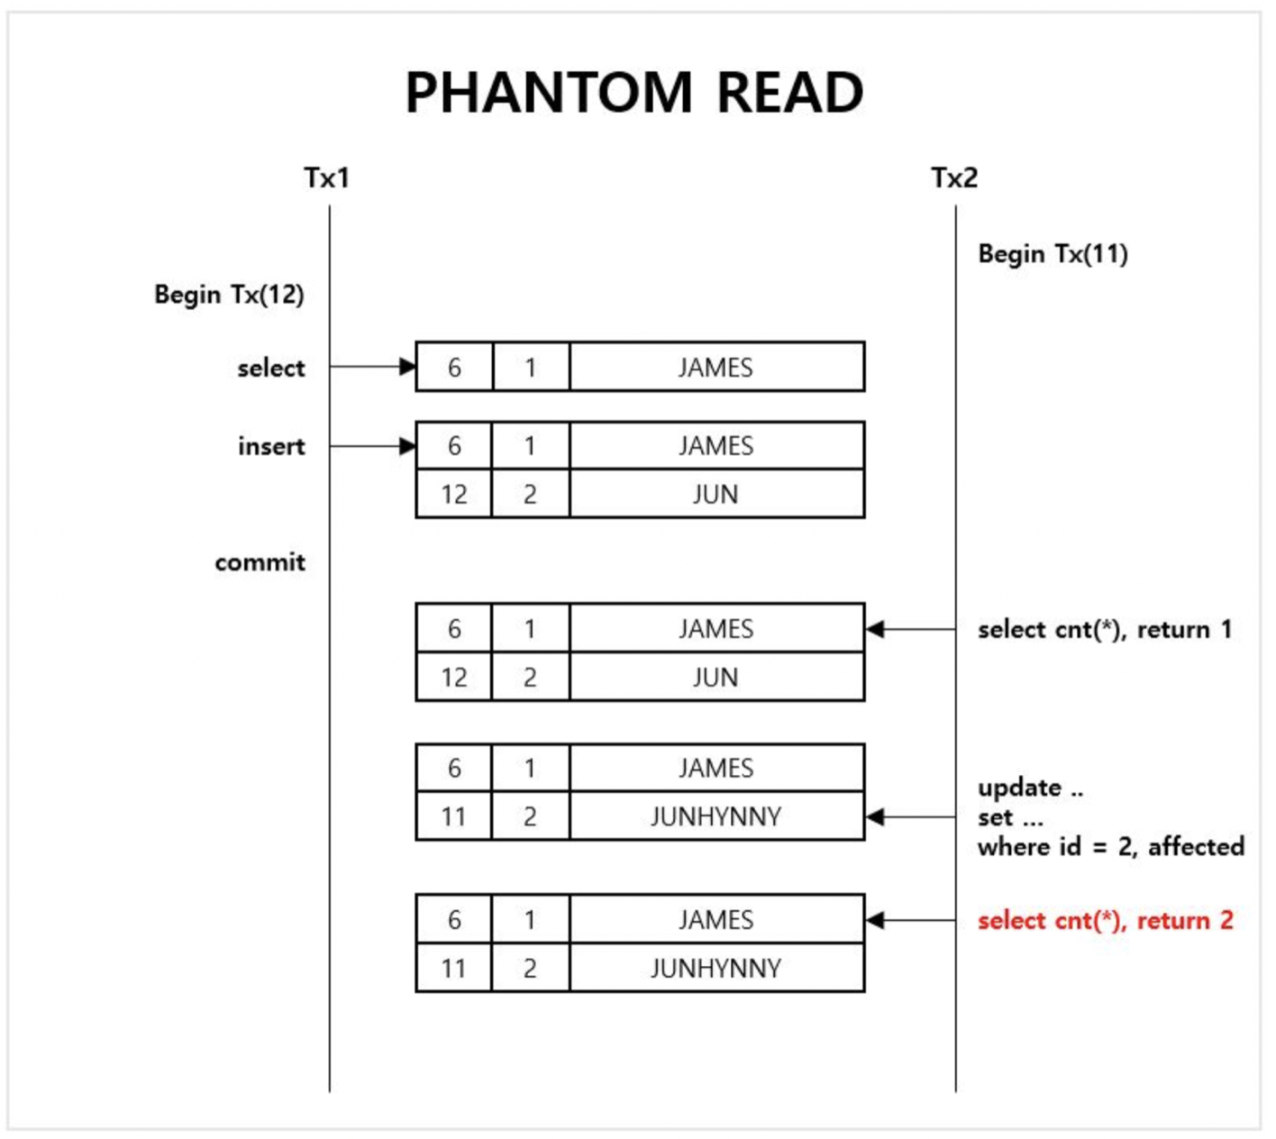
<트랜잭션에서 발생할 수 있는 문제들>
Notes:
동시에 여러 트랜잭션이 처리될 때
특정 트랜잭션이 다른 트랜잭션에서 변경하거나 조회하는 데이터를 볼 수 있도록 허용할지 말지를 결정하는 것.

Slide 7
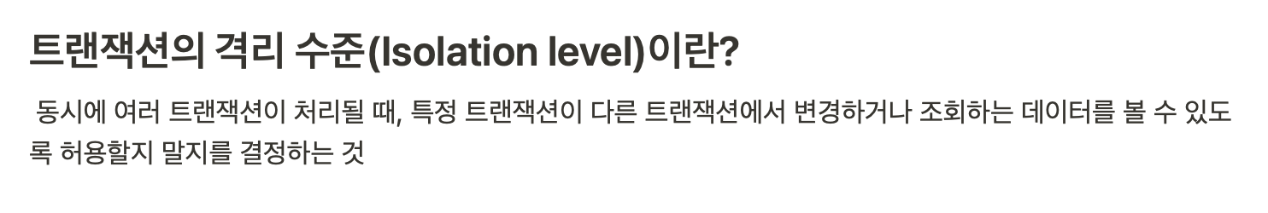
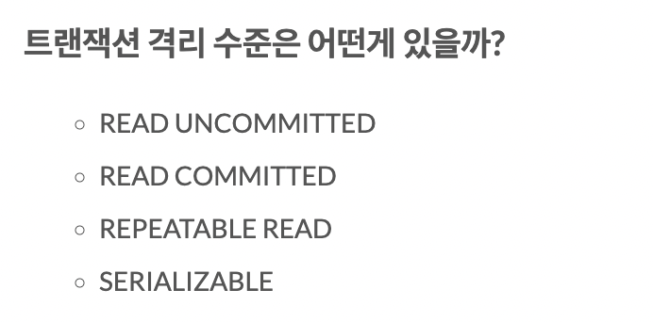

Slide 8
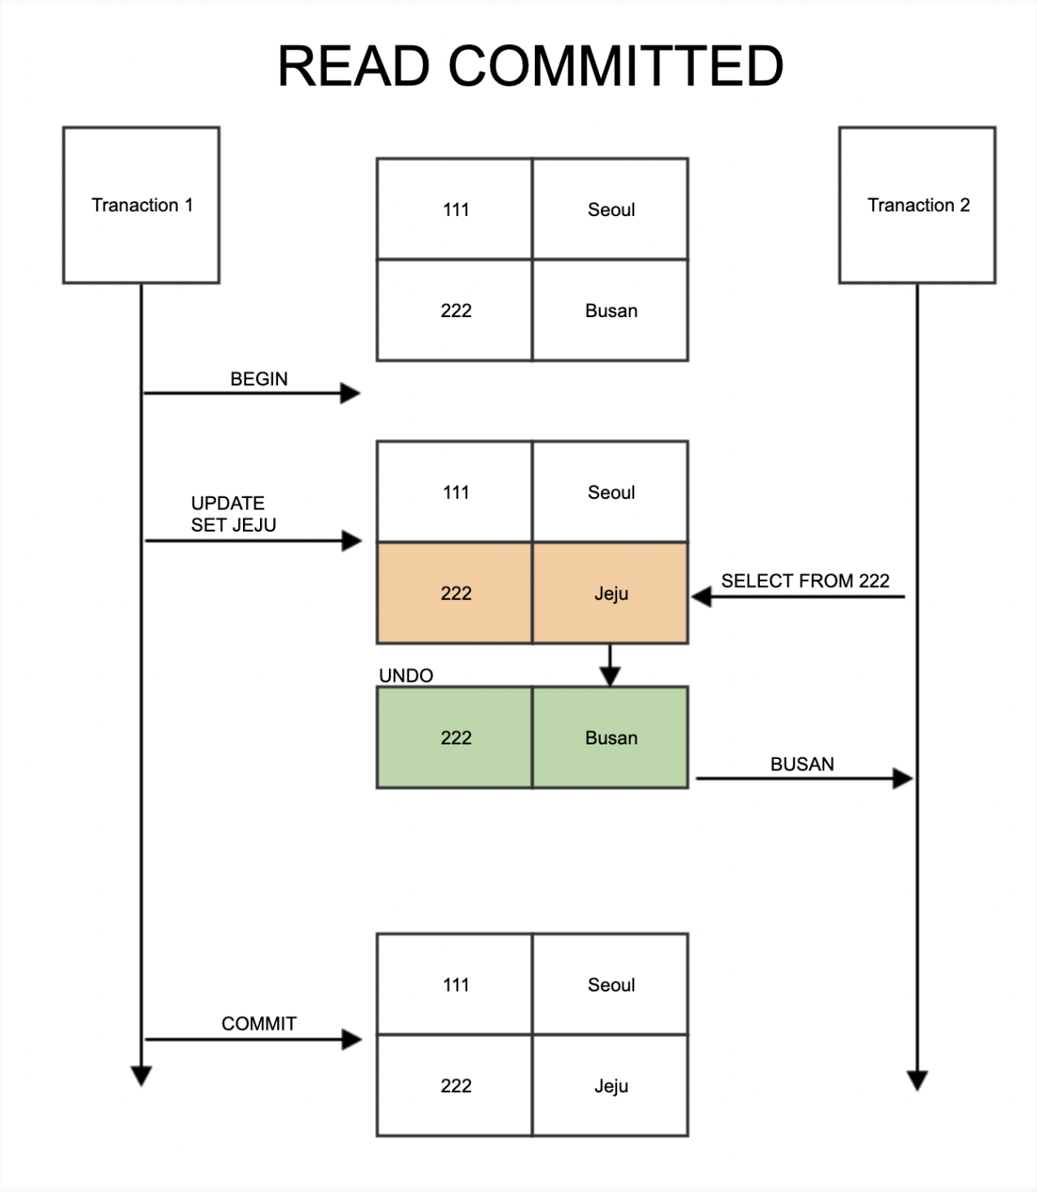

Slide 9
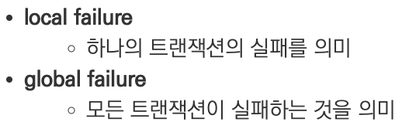
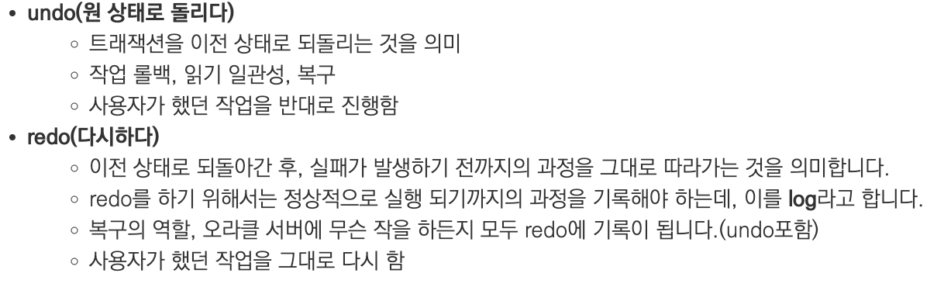
<Redo Log & Undo Log>
Rollback vs Recovery

Slide 10
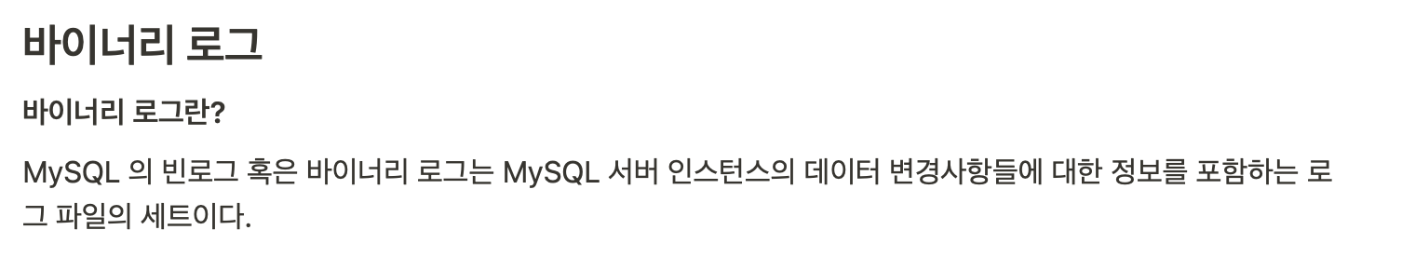
<기능>
복구
복제

Slide 11
이상으로 발표 마치겠습니다. 감사합니다.

